Slide 1
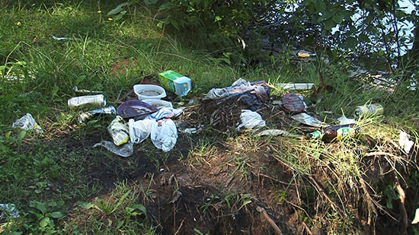
ПРЕЗЕНТАЦИЯ « СОХРАНИМ
ПРИРОДУ ЧИСТОЙ.
ЭКОЛОГИЧЕСКОЕ ВОСПИТАНИЕ»
Воспитатель: Курова
Татьяна Борисовна

Slide 2
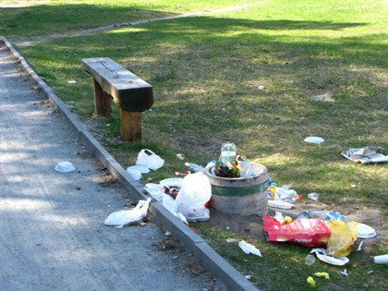
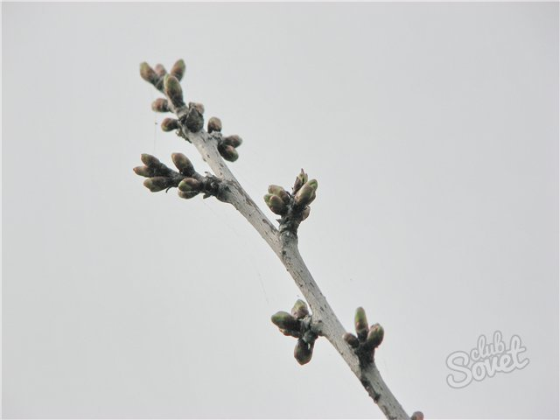
Почему нельзя мусорить на природе?

Slide 3
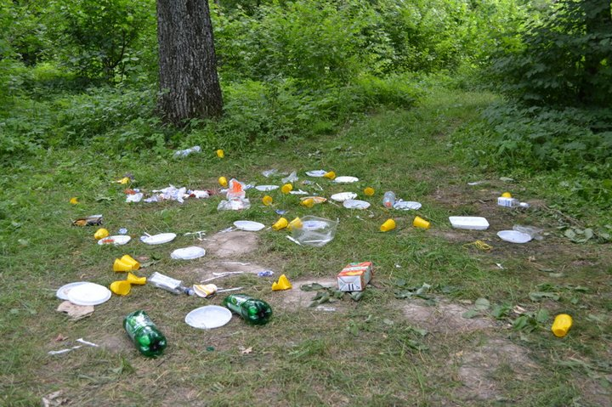
Потому что Земля - наш дом, и мы должны о нём заботиться!

Slide 4
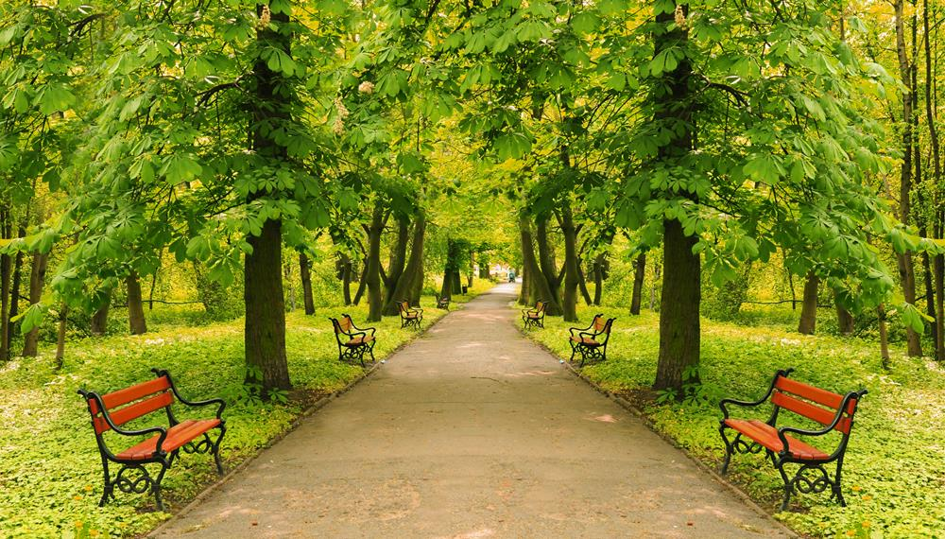
Разве
смотреть
на чистый лес, озеро,
поле не приятней, чем если
это всё будет покрыто слоем
бутылок и банок?

Slide 5
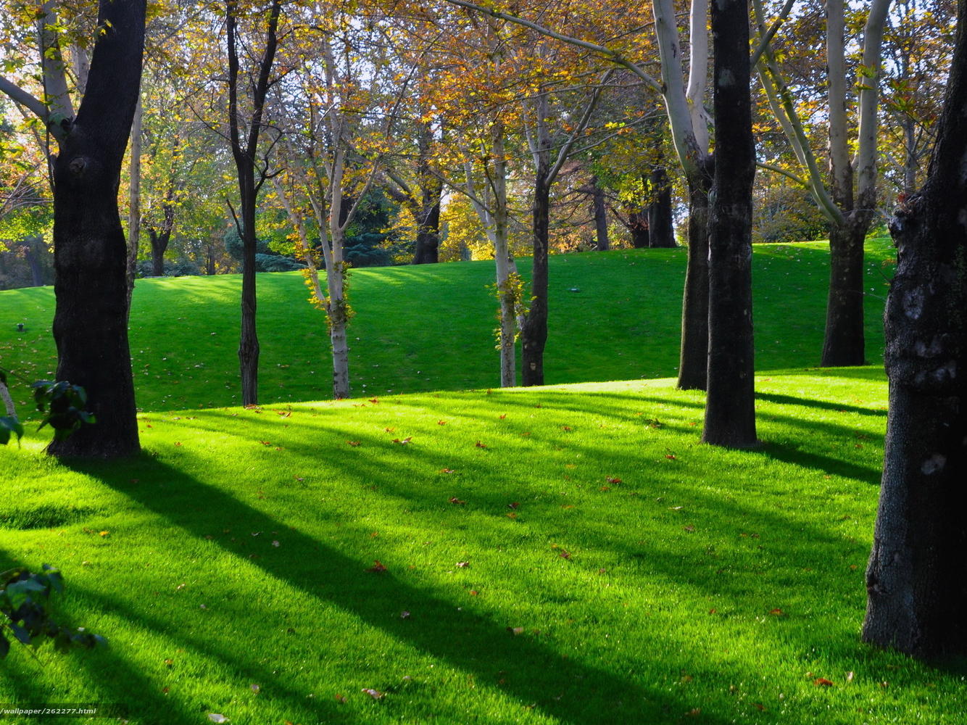
Разве хорошо нам будет жить среди гор мусора?

Slide 6
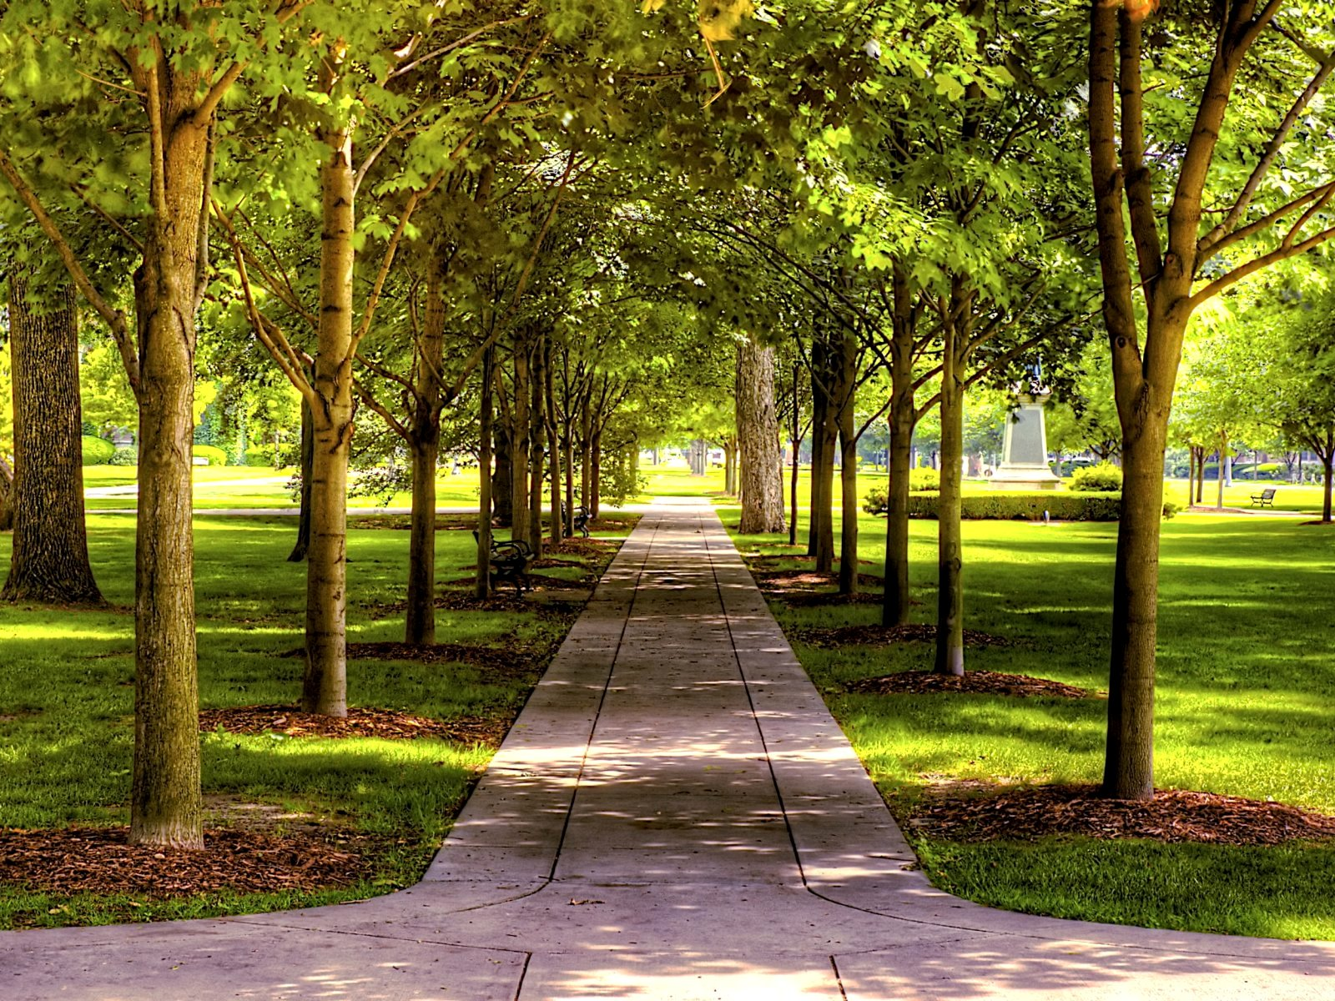
И не нужно думать, что кто-то там должен прийти
и убрать за тобой…

Slide 7
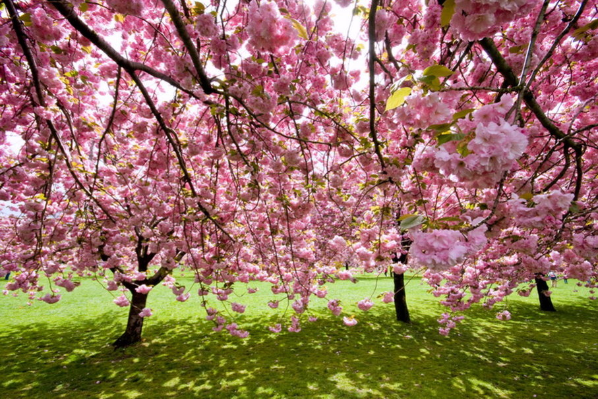
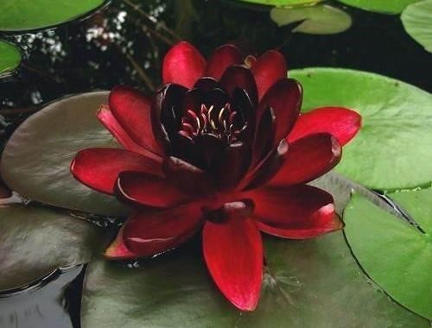
СОХРАНИМ ПРИРОДУ ЧИСТОЙ…

Slide 8
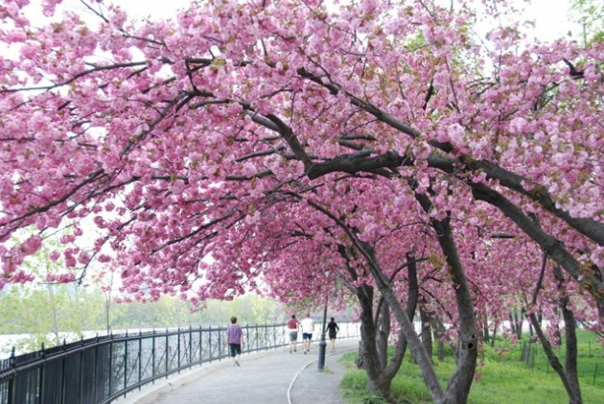
…ЧТОБЫ УВИДЕТЬ КРАСОТУ, ПРОГУЛИВАЯСЬ УТРОМ ПО ПАРКУ…

Slide 9
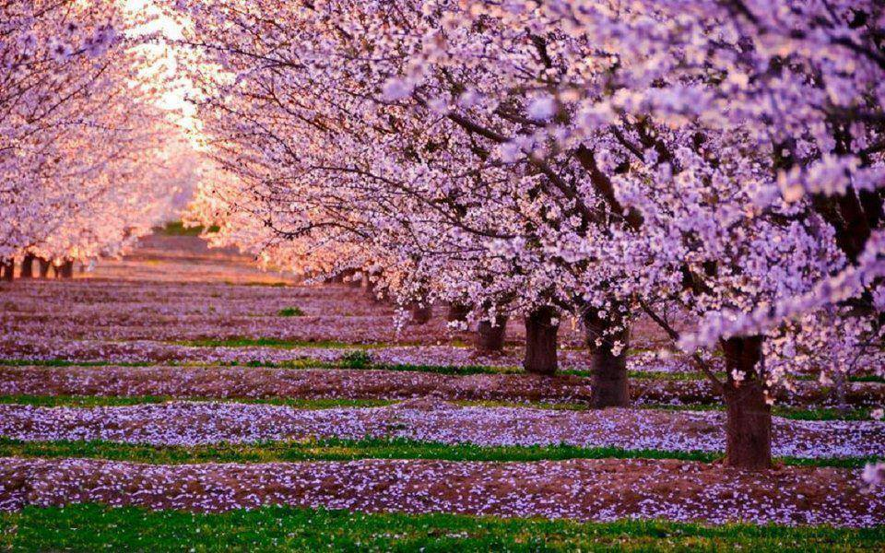
… ЧТОБЫ БЫЛО ЧЕМ ЛЮБОВАТЬСЯ ВЕЧЕРАМИ…

Slide 10
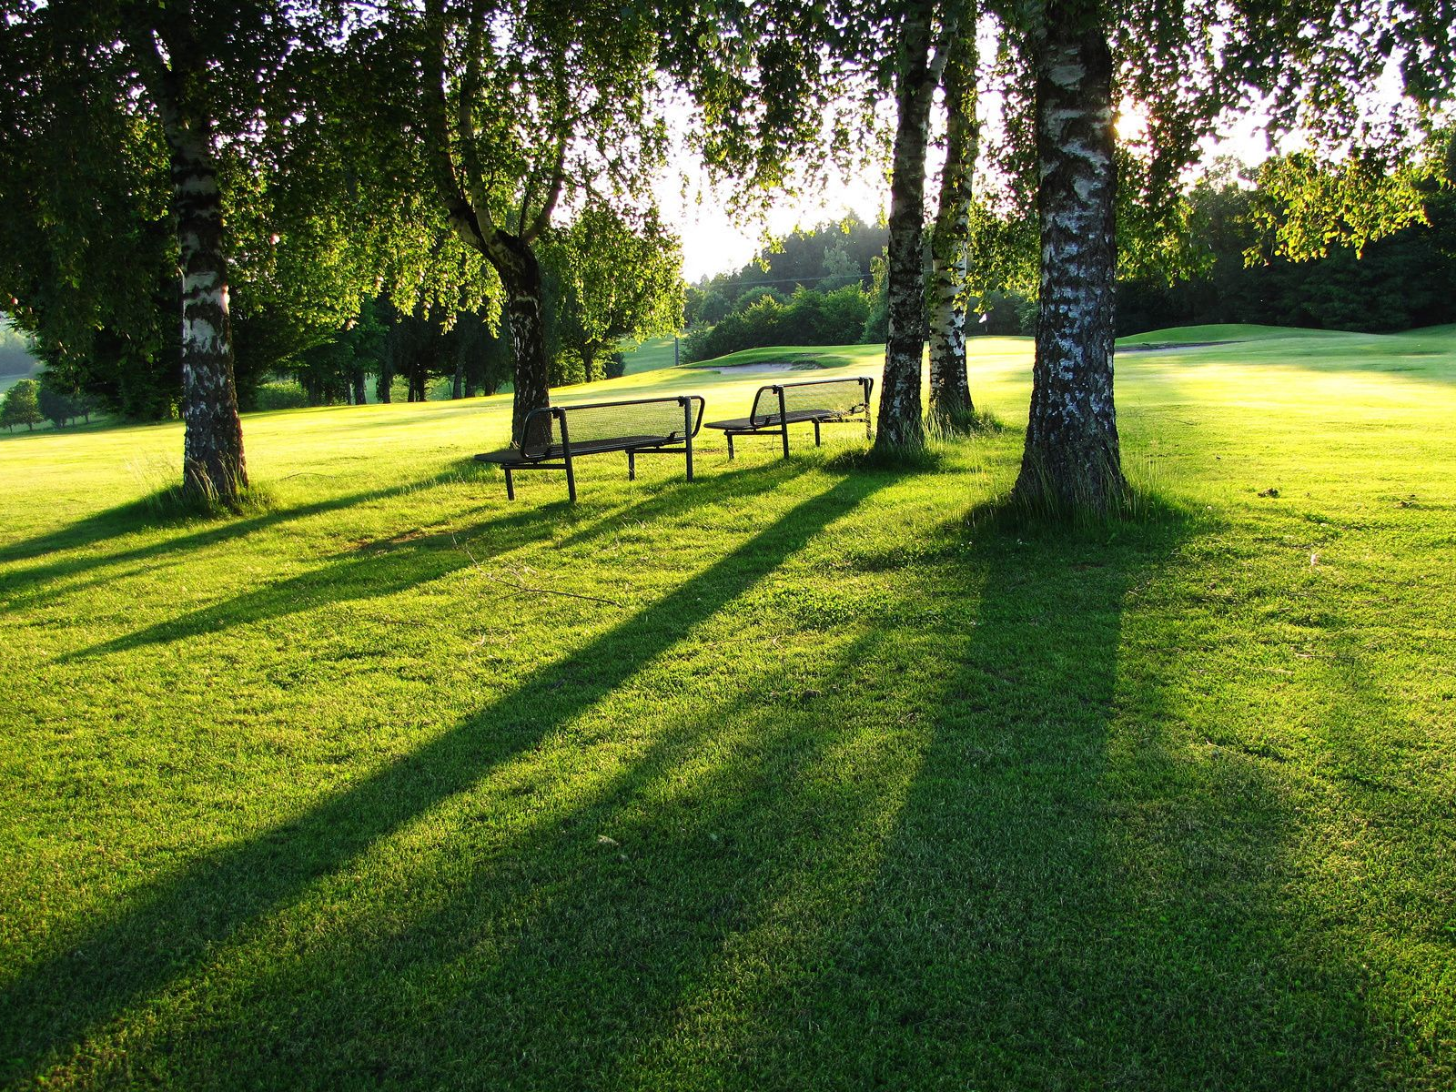
Как говорится, чисто не там, где убирают, а там, где не сорят.

